Slide 1
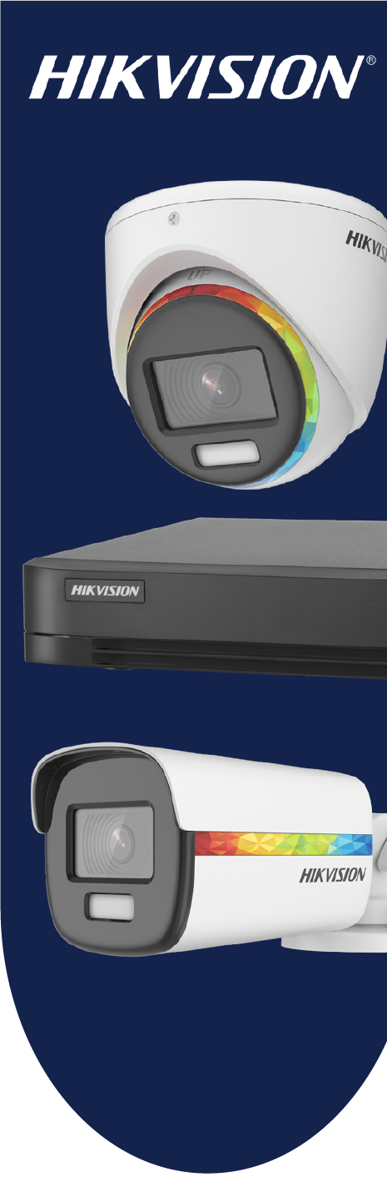


간편 메뉴얼
EUI
녹화기
사용자 가이드
Hikvision
AcuSense Produ
Network Cameras | DVRs | N
DVR | NVR 시리즈
cts
VRs

Slide 2
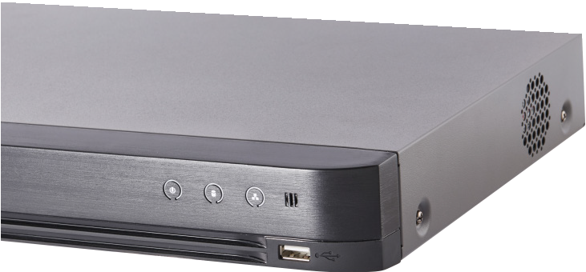


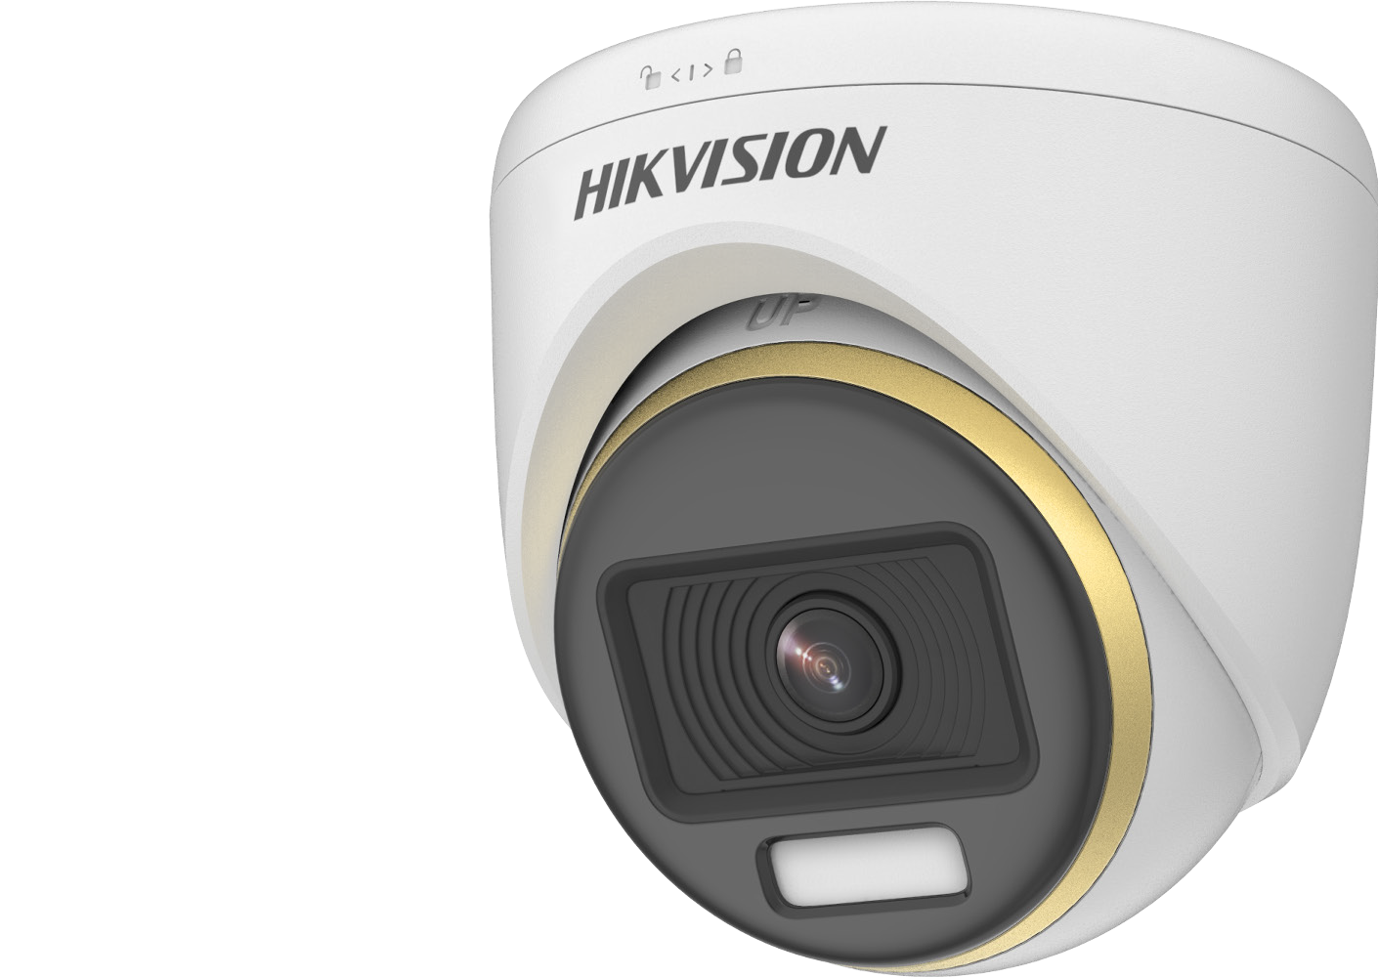
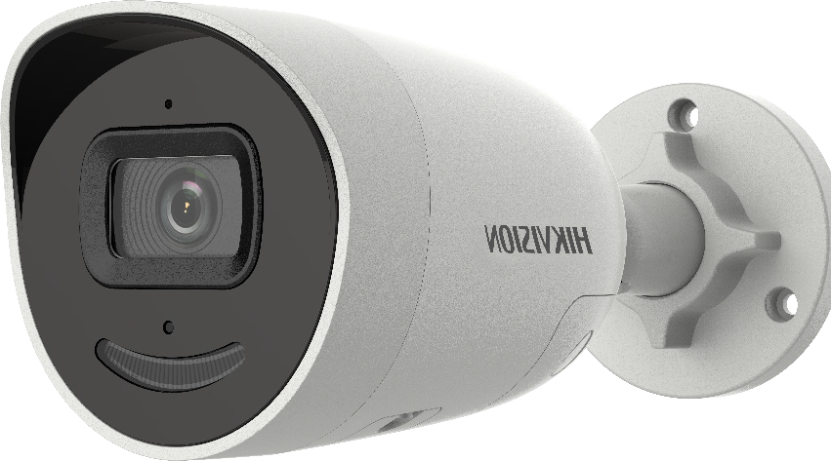



목 차
HDTVI / AHD / CVI / CVBS / IP 카메라 입력
설치
장치 활성화 / 패턴
ㆍ녹화기 설치
ㆍHDD 설치
ㆍ네트워크 케이블 연결
ㆍ모니터 연결
ㆍ비밀번호 생성
ㆍ패턴 등록
•
로그인
카메라 연결
ㆍ일반 로그인
ㆍ패턴 로그인
ㆍ아날로그 카메라 연결
ㆍ네트워크 카메라 연결
네트워크 설정
녹화 설정
ㆍTCP/IP 주소 변경
ㆍUPnP 활성화
ㆍ추가 구성 (수동 포트 매핑)
ㆍ스케줄 설정
ㆍ이벤트 설정
일반 설정
ㆍHIK-CONNECT 설치 및 가입
ㆍ플랫폼 연결
ㆍ장치 등록
HIK-CONNECT
ㆍ실시간 보기 (라이브 뷰)
ㆍ재생
ㆍ백업
ㆍ푸쉬 알람
하이크비전코리아
경기도 성남시 분당구 판교역로
192번길 14-1 판교예미지빌딩 5층
콜센터: 1811-5998 오전09~오후05:30
유튜브
  유튜브 검색란에서 “하이크비전코리아” 를 검색하세요.

Slide 3
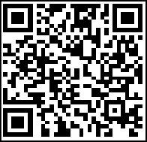
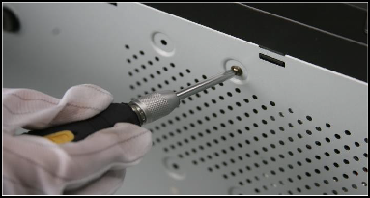
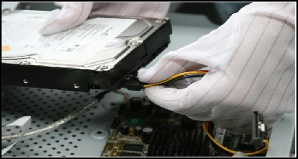
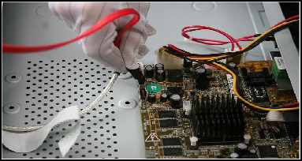
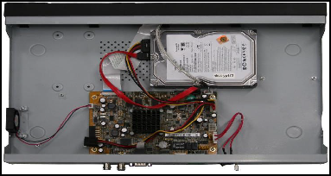

설 치
녹화기 설치, HDD 설치
녹화기 설치
ㆍ오디오 및 영상 케이블 연결이 충분한 공간을 확보합니다.
ㆍ케이블 배선 시 밴딩 반경이 직경의 5배 이상인지 확인합니다.
ㆍ알람 케이블을 연결합니다.
ㆍ렉 장착 시 최소 2cm(≈0.75-inch)의 공간을 둡니다.
ㆍ녹화기 및 카메라 등에 접지가 되었는지 확인합니다.
ㆍ설치 환경 온도는 "-10 ~ +55°C, +14 ~ +131°F" 입니다.
ㆍ설치 환경 습도는 "10% ~ 90%" 입니다.
* 설치 영상
HDD 설치
ㆍ필요 도구: 십자 드라이버
ㆍ녹화기 전용 하드디스크를 준비합니다.
ㆍ하드디스크를 설치하기 전에 전원이 분리되었는지 확인합니다.
1 단계
ㆍ녹화기 커버를 제거하기 위해 나사를 풀어줍니다.
2 단계
ㆍ하드디스크를 장착하기 위해 SATA 케이블, 전원 케이블, 하드디스크용 나사를 준비합니다.
3 단계
ㆍSATA 케이블과 전원 케이블을 하드디스크에 연결합니다.
4 단계
ㆍ나사를 이용하여 하드디스크를 녹화기에 고정합니다.
5단계
ㆍ녹화기 커버를 장착하고 나사를 고정합니다.

Slide 4

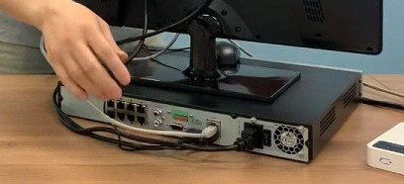
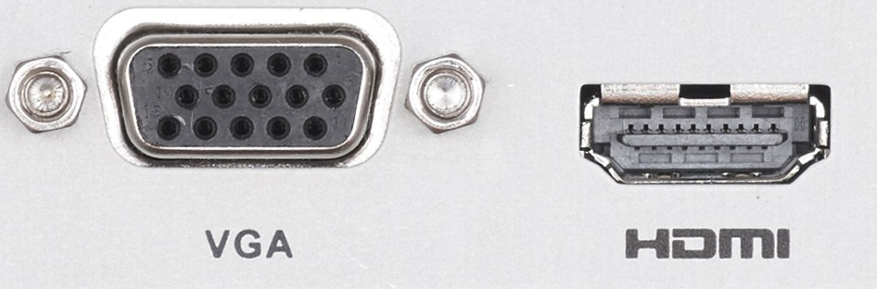


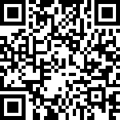
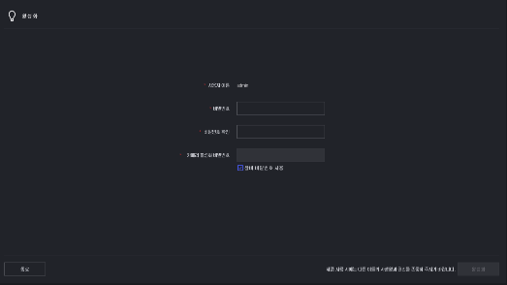

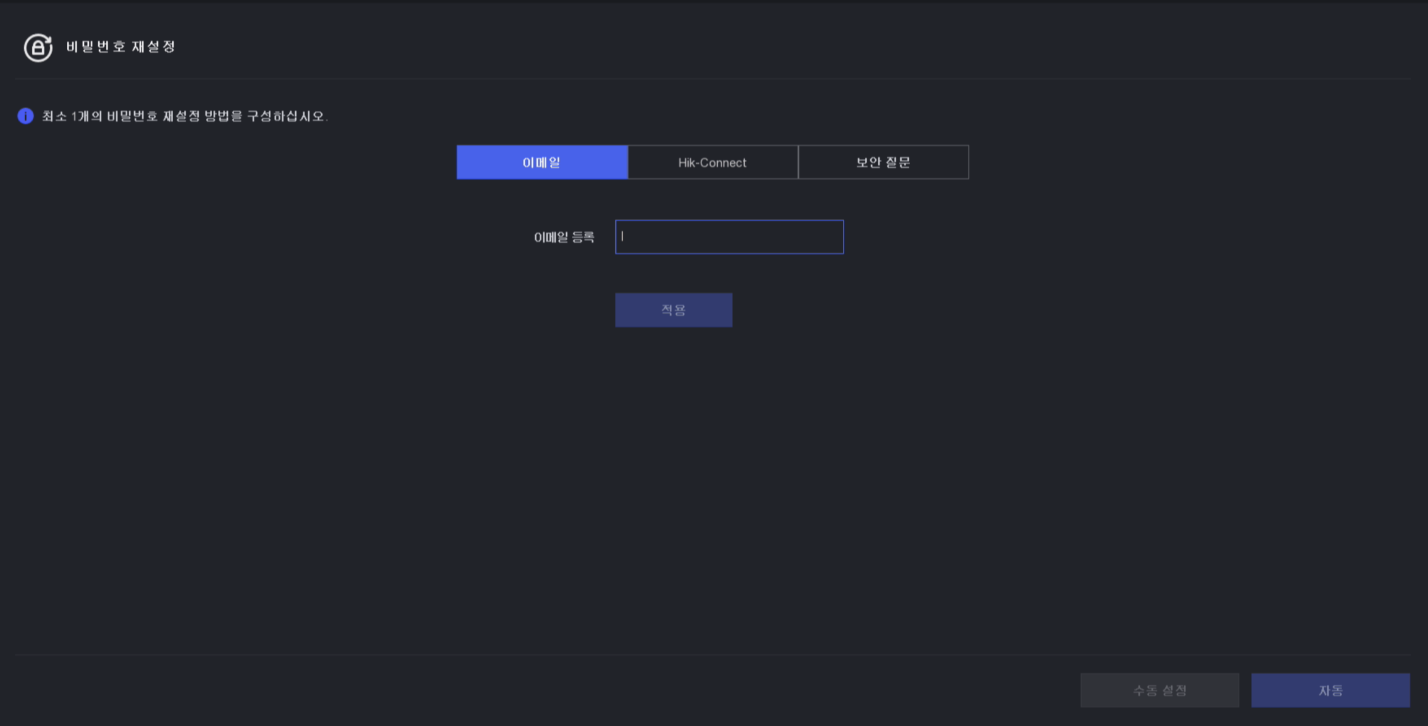
설 치
네트워크 케이블 연결, 모니터 연결
네트워크 케이블 연결 (UTP)
ㆍ네트워크 케이블을 모뎀 또는 공유기 포트에
연결합니다.
ㆍ녹화기 후면 패널 LAN 단자에 네트워크 케이블을
연결합니다.
LAN 포트
랜선 연결
모니터 연결
ㆍHDMI 케이블 또는 VGA 케이블을 모니터와
녹화기에 연결합니다.
녹화기 뒷면
모니터 뒷면
장치 활성화 비밀번호 생성, 비밀번호 초기화 설정, IP 카메라 비밀번호 등록
장치 활성화
ㆍ 처음 실행시에는 장치를 활성화 시켜줘야합니다.
ㆍ 아이디는 기본 "admin"이며, 관리자 비밀번호를 생성합니다.
* 장치 활성화 영상
* 초기화 요청 영상
ㆍ 신규 비밀번호를 생성합니다.
ㆍ 생성된 비밀번호를 다시 한번 입력합니다.
ㆍ 카메라 활성화 비밀번호
(장치 비밀번호 사용 체크 시 장치 비밀번호와 동일)
ㆍ 장치의 보안을 위해 "대문자, 소문자, 특수문자" 3가지 이상을
조합하여 비밀번호 생성을 권장합니다.
ㆍ admin이 포함된 비밀번호는 생성할 수 없습니다.
ㆍ 비밀번호는 주기적으로 변경할 것을 권장합니다.
비밀번호 설정
➀ 신규 비밀번호를 생성합니다.
➁ 생성된 비밀번호를 다시 한번 입력합니다.
➂ 카메라 활성화 비밀번호
(장치 비밀번호 사용 체크 시 녹화기 비밀번호와 동일)
비밀번호 재설정

Slide 5
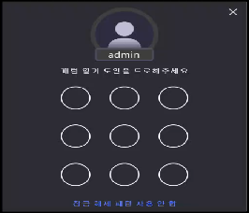
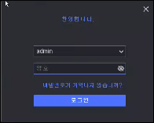
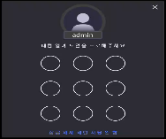

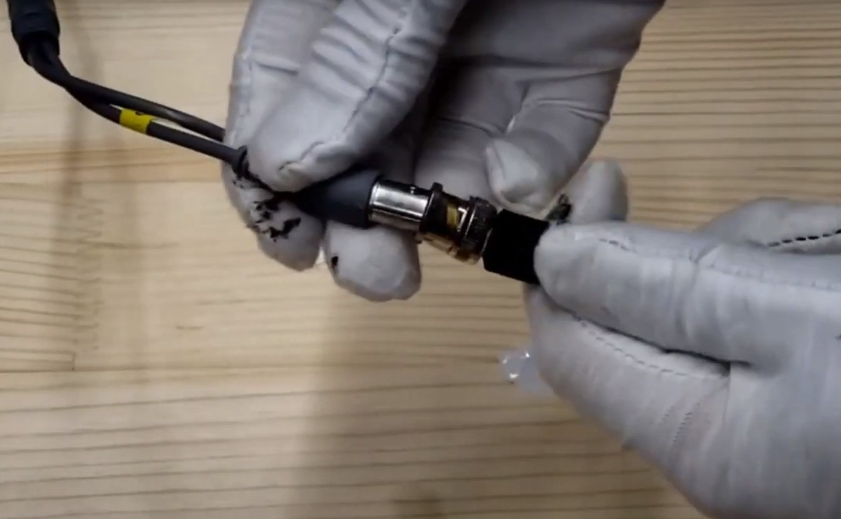
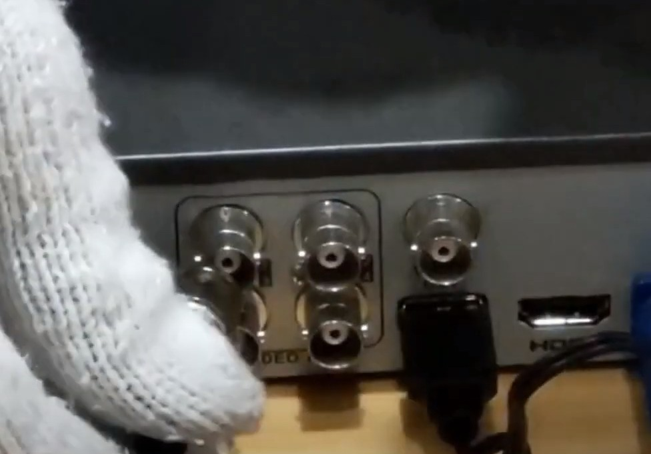
패턴 등록 패턴
패턴 설정
ㆍ 패턴을 이용하여 로그인을 진행할 수 있습니다.
ㆍ 장치가 활성화된 상태에서 최소 4개 점을 연결하여 그립니다.
ㆍ 패턴 설정은 두번에 거쳐 동일하게 설정이 되어야 합니다.
ㆍ 패턴 로그인은 사용자 선택입니다.
ㆍ 원치 않는 경우 잠금 해제 패턴 사용 안 함을 클릭합니다.
패턴 로그인
로그인
장치 로그인
ㆍ 설정 및 기타 기능을 위해 로그인을 진행합니다.
ㆍ 아이디를 선택하고, 비밀번호를 입력합니다.
ㆍ 로그인을 클릭하여 장치에 연결합니다.
ㆍ 패턴 로그인의 경우 설정한 패턴을 마우스로 그려 접속합니다.
연속적으로 비밀번호를 틀렸을 경우 관리자 7회, 운영자 5회 로그인 실패 시 60초간 장치가 잠깁니다.
로그인
패턴 로그인
카메라 연결 아날로그
카메라 연결
ㆍ 카메라 연결을 위해 동축 케이블을 준비합니다.
ㆍ 동축 케이블을 카메라와 녹화기에 연결합니다.
카메라 연결
녹화기 연결
ㆍ 아날로그 (TVI, AHD, CVI, CVBS) 입력 신호 지원
ㆍ 화면이 나오지 않는 경우 카메라 해상도와 녹화기 해상도를 확인하세요.

Slide 6
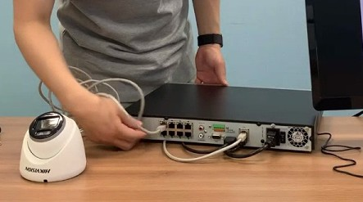


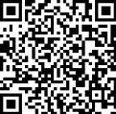
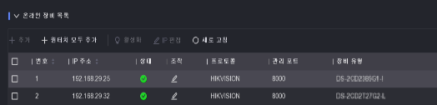

카메라 연결
네트워크 카메라
카메라 연결 (PoE 연결)
ㆍ LAN 케이블을 사용하여 카메라 LAN 포트와 녹화기 PoE포트에
연결합니다.
ㆍ 카메라가 PoE를 지원하는지 확인하세요.
카메라 연결 (수동 추가)
ㆍ 실시간 보기 또는 녹화를 위해 네트워크 카메라를 장치 연결 목록에
추가합니다.
ㆍ 메뉴에서 아이콘을 클릭합니다.
ㆍ 아이콘 을 클릭하여 사용자 지정 추가를 클릭합니다.
ㆍ IP 주소, 프로토콜, 관리 포트 및 정보를 입력합니다.
ㆍ IP 카메라의 이름 및 비밀번호를 입력 후 확인을 클릭하여 IP 카메라를
추가합니다.
카메라 연결
카메라 연결 (자동 추가)
ㆍ 실시간 보기 또는 녹화를 위해 네트워크 카메라를 장치 연결 목록에
추가합니다.
ㆍ 메뉴에서 아이콘을 클릭합니다.
ㆍ 하단의 추가되지 않은 온라인 카메라를 클릭합니다.
ㆍ 장치 선택 후 활성화를 진행합니다. 아이콘 을 클릭하여 장치를 추가합니다.
* IPC 추가 영상 보기
추가되지 않은 온라인
ㆍ 장치의 활성화, IP주소, 장치 추가 등에 사용이
가능합니다.
추가되지 않은 온라인
네트워크 설정
TCP/IP 주소 변경
네트워크 기본 설정
ㆍ 네트워크 망을 통한 외부 접속을 위해 랜선을 공유기 또는 모뎀 포트에 연결 후 녹화기의 LAN 포트에 랜선을 연결합니다.
ㆍ 메뉴에서 아이콘 을 클릭합니다.
ㆍ 네트워크 매개 변수의 TCP/IP → TCP/IP에서 주소를 입력합니다.
ㆍ DHCP 사용시에는 자동으로 IP주소를 할당 받습니다.
ㆍ DHCP 미사용시에는 수동으로 IP주소를 입력할 수 있습니다.
ㆍ IPV4, IPV4 서브넷 마스크, IPV4 기본 게이트웨이, DNS 서버 주소는 필수 항목입니다.
ㆍ 일반 모드 / 전문가 모드를 확인해주세요.

Slide 7
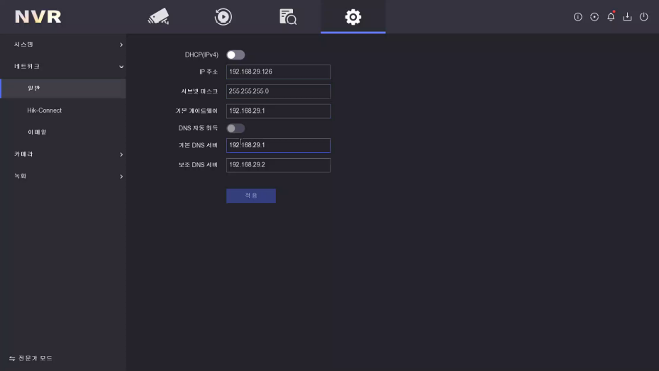

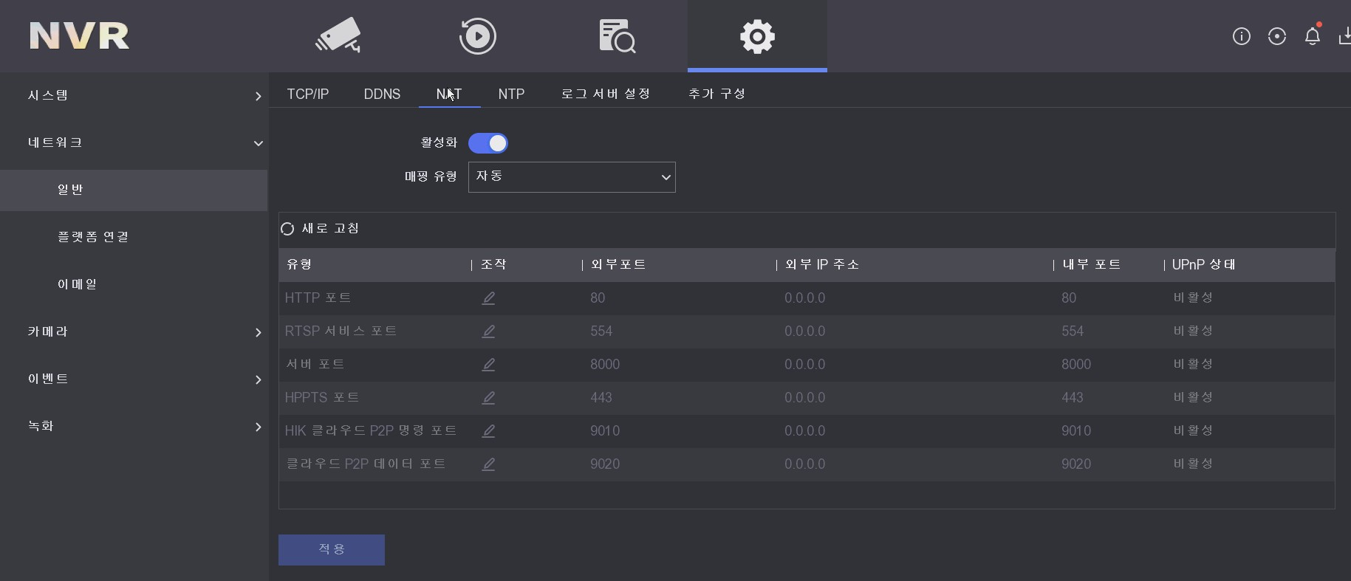
네트워크 설정
UPnP 설정
자동 포트 매핑
자동 포트 매핑
ㆍ 외부 접속을 위해 포트를 열어줘야 합니다.
ㆍ 메뉴에서 아이콘 을 클릭합니다.
ㆍ 네트워크 매개 변수의 TCP/IP → NAT 항목으로
이동합니다.
ㆍ 활성화 선택 후 매핑 유형을 선택합니다.
ㆍ 자동 또는 수동으로 포트를 열어줍니다. (선택사항)
ㆍ 외부 IP주소를 꼭 확인합니다.
ㆍ IP주소를 받지 않는다면 연결된 네트워크 망을
확인해 주세요.
ㆍ 자동 포트 매핑이 안되는 장치를 사용하신다면
추가구성에서 활성화를 취소하시고,
추가 구성에서 포트구성을 진행합니다.
ㆍ 일반 모드 / 전문가 모드를 확인해주세요.
자동 포트 매핑

Slide 8

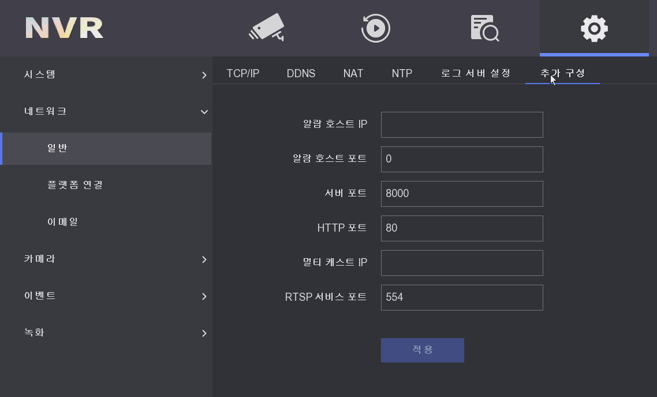

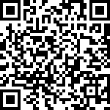
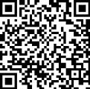
추가 구성
수동 포트 매핑
수동 포트 매핑
ㆍ 외부 접속을 위해 포트를 열어줘야 합니다.
ㆍ 메뉴에서 아이콘 을 클릭합니다.
ㆍ 네트워크 → 일반 → 추가 구성 항목으로 이동합니다.
ㆍ 서버 포트: 영상 접속을 위한 포트
HTTP 포트: 웹페이지 접속을 위한 포트 RTSP 포트: 플레이어를 위한 영상 포트
ㆍ 주변 장치로 인하여 포트가 충돌되는지
확인합니다.
ㆍ 포트가 열려 있는지 확인합니다.
ㆍ 일반 모드 / 전문가 모드를 확인해주세요.
수동 포트 매핑
녹화 설정
스케줄 녹화 설정 (연속 녹화, 움직임 등)
스케줄 설정
ㆍ 상단 메뉴 아이콘 을 클릭합니다.
ㆍ 저장소 → 녹화 설정에서 카메라 선택 후 스케줄을 활성화합니다.
ㆍ 녹화 스케줄은 연속 녹화, 이벤트, 움직임 감지, 알람 녹화, 움직임/알람,
움직임 및 알람, 없음으로 구분됩니다.
ㆍ 모든 스케줄을 동일하게 설정한다면 하단의 복사 대상을 클릭하여 카메라를
선택하고 저장합니다.
*녹화 설정 영상 보기
이벤트 설정 (선택)
ㆍ 상단 메뉴 아이콘 을 클릭합니다.
ㆍ 이벤트 → 일반 이벤트 설정 또는 스마트 이벤트에서 원하는 이벤트를
선택 후 사용을 클릭하여 이벤트를 활성화합니다.
ㆍ 민감도 설정에 따라 감지율이 달라집니다.
* 움직임 녹화 설정 영상 보기

Slide 9


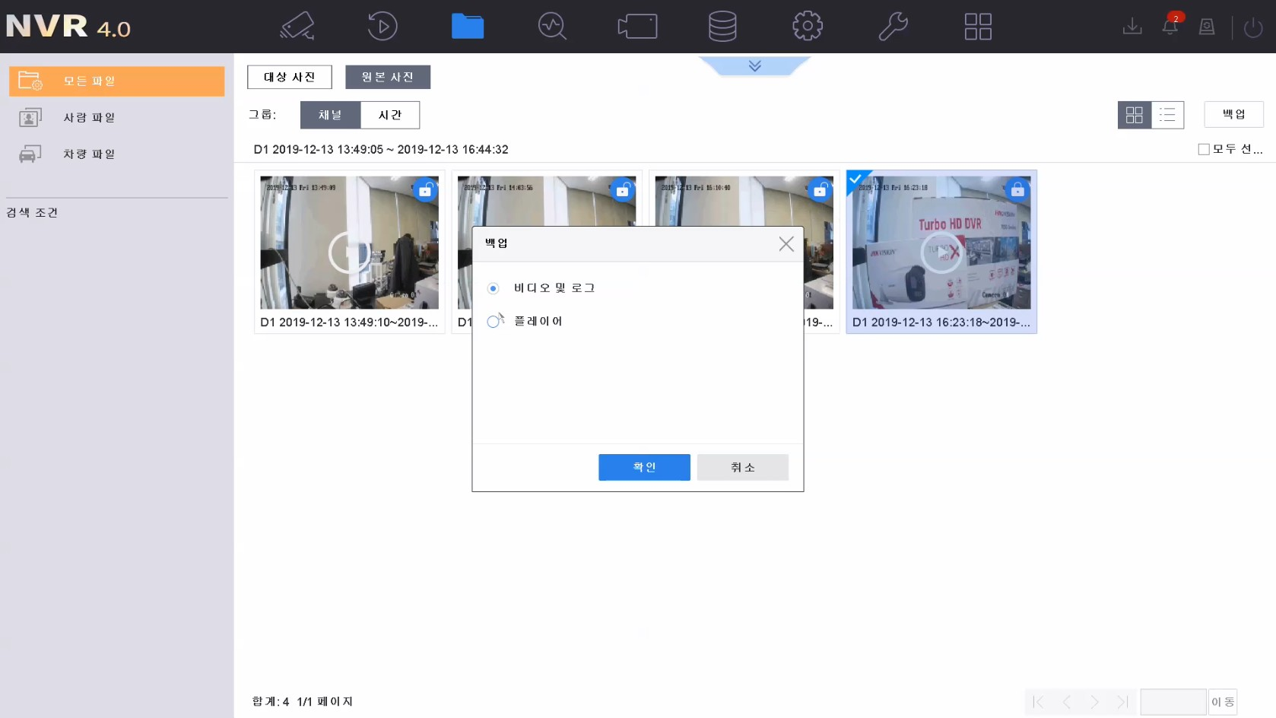
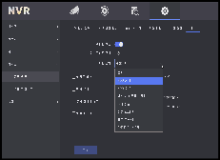
실시간 보기
라이브 뷰
라이브 뷰 보기
ㆍ 상단 메뉴 아이콘 을 클릭합니다.
ㆍ 영상을 선택하여 더블 클릭시에는 전체 화면으로변경됩니다.
ㆍ 영상 클릭 시 하단바가 생깁니다. 하단바에는 캡처, 빠른 재생, PTZ 제어, 줌, 오디도 작동등에 대한
간편 기능이 지원됩니다.
ㆍ 사용하는 카메라 및 녹화기에 따라 지원 여부가 달라집니다. (장치 옵션에 따라 지원)
백업 저장 영상
저장하기
ㆍ 상단 메뉴 아이콘 을 클릭합니다.
ㆍ 이벤트 유형 - 전체, 알람 입력, 움직임 감지, 얼굴(얼굴 캡처),
차량 경계선 침범, 침입등 기타 유형을 선택할 수 있습니다.
파일 상태 - 전체, 잠금 해제, 잠금 (장치 옵션에 따라 지원)
ㆍ 시간대와 카메라를 선택하고 검색을 클릭합니다.
ㆍ 파일 유형 - 비디오, 사진
ㆍ 저장할 파일을 선택하고 검색 클릭 시에는
비디오 및 로그(영상 기록)와 플레이어 (PC 에서 영상 재생 시 필요)가
있습니다. 선택 후 확인을 클릭하면 저장이 됩니다.
백업
푸쉬 알람 녹화기 설정
링크 작업
ㆍ 상단 메뉴 아이콘 을 클릭합니다.
ㆍ 시스템 → 이벤트 → 일반 이벤트에서 움직임 감지 또는 사용할 이벤트
유형 설정 후 링크 작업 화면으로 이동합니다.
ㆍ 링크 작업의 이벤트 알림 유형에서 가시 센터에 통보를 클릭하여
저장합니다.
ㆍ 전체 화면 모니터링: 이벤트 발생 시 전체 화면 표출
ㆍ 가청 경고: 녹화기 또는 장치에서 비프음 발생
ㆍ 감시 센터 통보: 푸쉬 알람
ㆍ 이메일 보내기: 경고 발생 시 이메일 보내기 (이메일 등록 시 캡처 내용만 보내집니다.)
링크 작업

Slide 10
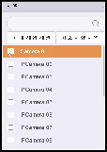
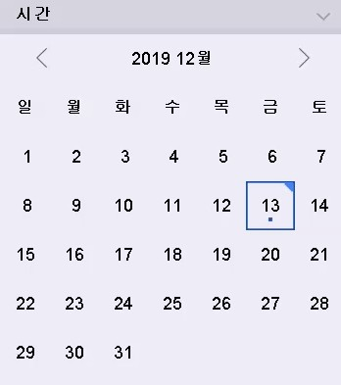



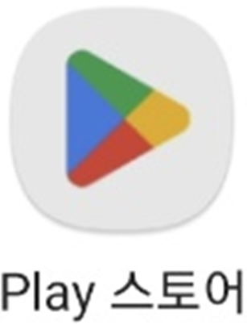

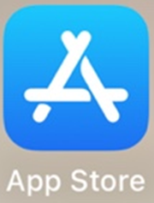

부저음
ㆍ 녹화기에서 부저음 발생은 이벤트 연동 작업시 “가청 경고”가 체크되어 있는 경우
부저음이 발생합니다.
ㆍ 이벤트 작업과 무관하게 부저음 발생시에는 실시간 보기 상태에서 아이콘 을 클릭 후 문제를 파악합니다.
재생
녹화 영상
재생하기
ㆍ 상단 메뉴 아이콘을 클릭합니다.
ㆍ 왼쪽 목록에서 카메라를 선택합니다.
ㆍ 녹화된 날짜 선택 후 하단 재생바에서 재생을 클릭합니다.
채널 선택
달력 선택
재생 바
설치 및 가입
Hik-Connect
다운로드 및 설치
ㆍ 안드로이드
Play 스토어 “Hik-Connect” 검색 후 설치
하이크비전 AppStore https://appstore.hikvision.com
주소 또는 우측 QR코드를 찍고 다운로드 페이지에서 설치
ㆍIOS(애플)
App Store “Hik-Connect” 검색 후 설치
다운로드 페이지
가입
ㆍ 이메일 주소 또는 휴대폰 번호로 계정 가입을 진행합니다.
(인증 코드는 통신사에 따라 수신 받는 시간대가 다를 수 있습니다.)
ㆍ 사용 중인 나라를 잘 선택해 주셔야 합니다. 속도에 영향이 있을 수 있습니다.
ㆍ 다운로드 페이지에서 어플을 설치합니다.
ㆍ HIk-Connect의 서버는 공유가 되지 않습니다. (국가에 따라 등록이 되니 꼭 국가를 선택하세요.)

Slide 11
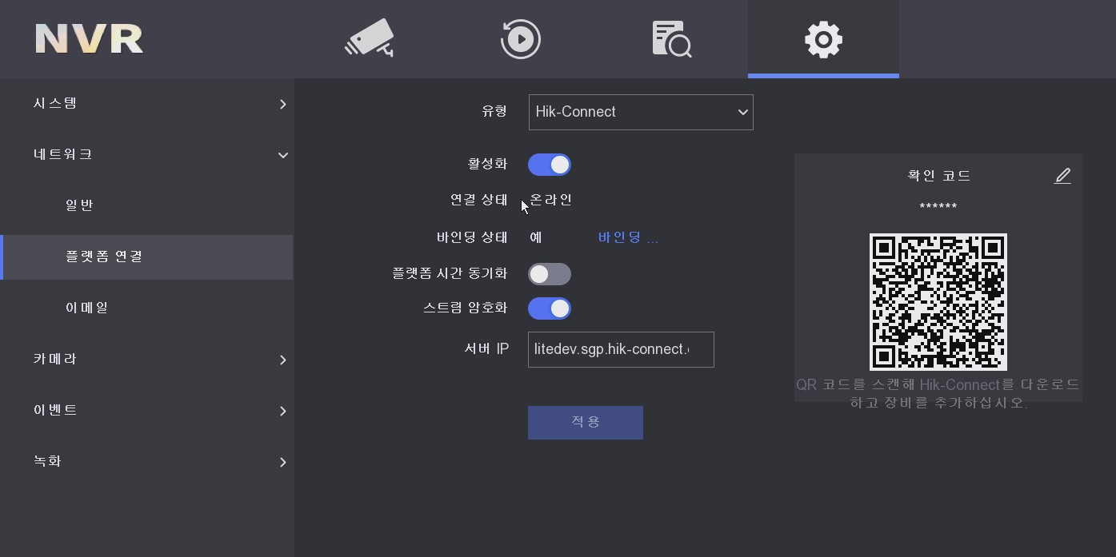
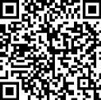
플랫폼 연결
활성화
Hik-Connect
ㆍ 외부 접속을 위해 Hik-Connect 활성화를 진행합니다.
ㆍ 메뉴에서 아이콘 을 클릭합니다.
ㆍ 네트워크 → 플랫폼 연결 항목으로 이동합니다.
ㆍ 활성화가 실행되면 확인 코드(확인 코드)를 생성하게 됩니다.
ㆍ 이중화된 확인 코드를 생성하고 약관을 읽어주세요.
ㆍ 플랫폼 연결 설정 완료 후 적용을 눌러 활성화를 진행합니다.(적용시 온라인 상태로 변경됩니다.)
Hik-Connect 활성화
장치 등록
Hik-Connect
Hik-Connect
ㆍ 어플을 실행하고 장치 추가 아이콘을 클릭합니다.
ㆍ 장치 하단 패널 또는 로컬 화면에서 QR코드를 휴대폰으로 장치를 스캔합니다.
ㆍ 스캔이 안될 경우 수동 추가를 클릭하여 장치의 시리얼 번호를 입력하여 장치를
추가합니다.
* Hik-Connect 등록 영상 보기

